Slide 1
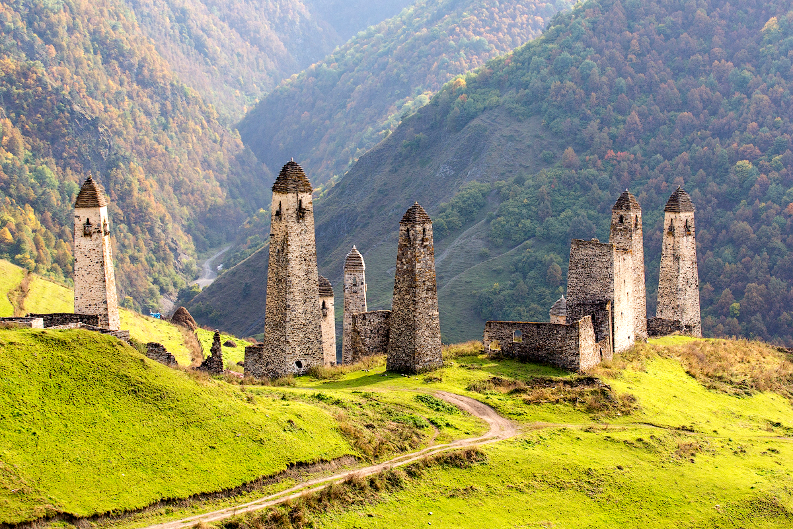
Проектан коьчал: «Ненан мотт-халкъан хазна»
Кечйинарш:
кхетош-кхиорхой
«Гуьмсан муниципальни к1оштан Гуьмсе г1алан «Берийн беш № 11 «Нана»
Селимбаева Хедижат Магамедовна
Булутханова Милана Джунаидовна

Slide 2
Проектан боцца чулацам
Къоман культура кхиорехь, цуьнан башхалла ларйарехь коьрта меттиг д1алоцу матто. Мотт-къоман са, адамаллин куьзга ду. Ненан маттал хаза а, сийлахь а х1умма дац. Мотт массо а х1уманан бух бу, цуьнца доьзна ду халкъан дерриге а: 1ер- дахар, г1иллакхаш, ламасташ. Лаа олуш дац: «Мотт бу- къам ду, мотт бац-къам дац».
Къам хиларан коьрта билгало йу мотт. Иза д1абаьлча, лар ца бича, довш ду къам. Вайн х1ораннан сийлахь декхар ду вайн ненан мотт ларбар. Иза бийца беза шен чохь доьзалшца, арахь нахаца, ткъа иштта 1амо а, кхио а беза.
Берийн бошмашкахь дуьйна т1екхуьучу т1аьхьенна ненан мотт марзбан беза. Кхетош-кхиорхойн коьрта 1алашо: школазхойн сих халкъан мотт бозабалийтар йу. Меттан мехаллашца цхьаьна, дайша битина г1иллакх-оьздангаллин некъ нийса кхетор, цуьнца заза даккхийтар, къона чкъор шен нохчаллех кхетош-кхиор коьрта декхар хила дезаш ду х1оранна а. Тахана вайн йиш йу вайн маттахь культура йовза, 1амо, Даймохк лара, беза.
Проекто йовзуьйту вайн Нохчийн мехкан мехаллаш: мотт, къам, культура.
Проект лерина йу: кхетош -кхиорхошна, берашна.

Slide 3
Проектан мехалла
-Т1аьхьарчу хенахь шайн ненан маттах хербевлларш бу хаалуш вайн къомана йуккъехь. Нохчийн мотт безаш волчунна дагна 1аьткъаш ду цхьаболу кегирхой шайн ненан мотт а, дайн г1иллакхаш а ледара хууш хилар. Цхьа къам вукхунах къастош дерг иза мотт а, г1иллакхаш а ду. Уьш (мотт а, г1иллакхаш а) вай д1атесна дуьтий, кхечу къаьмнех д1а а ийна, бовр бу нохчий, шайн бийца мотт а, дай а боцуш. Дала лардойла вай цунах. И тайпа киртиг вайн къомана т1е ца х1оттийта, вай 1амо беза вайн мотт, лардан деза г1иллакхаш.
Проектан таро йу нохчийн мотт 1аморехь, г1иллакхаш довзийтарехь, халкъан мехаллаш йовзийтарехь дика кхиамаш бахийта.

Slide 4
1алашонаш:
-нохчийн мотт нийса а, хаза а бийца 1амор;
-нохчийн мотт вайн исторех, къоман башхаллех, г1иллакхех, д1акъасто йиш йоцу дакъа хилар довзийтар;
-нохчийн къоман истори , культура , мотт 1аморехь, синлаттам кхиор;
-берийн хьомечу Даймахке, сийлахьчу нохчийн матте, культуре, халкъе безам кхиор.

Slide 5
Проектан г1ирсаш
1.Хенан: проект кхочушйаран хенаш 09.01.2023-31.05.2023.
2.Хааман:интернет, г1о-1амат, стела1ад, книга, газет, суьртийн альбом .
3.Хьекъалан:бераш тобанашка декъар церан синлаттаме хьаьжжина.
4.Адамаллин:кхетош-кхиорхой, лакхарчу тобанера бераш, берийн дай-наной.
5.Материально-технически: ловзаран г1ирсаш, кехаташ, мукъаман г1ирсаш, суьрташ, компьютер.
Проектан тайпа:
довзаран, исбаьхьалла-кхоллараллин

Slide 6
Декъашхой:
-лакхарчу тобанера бераш;
-кхетош-кхиорхой;
-берийн дай-наной.
1алашонан аудитори
Декъашхой харжаран принцип: проектан чулацам берийн хенашца бог1уш бу.
Проектан 1алашонан тоба:
-лакхара .
Проектан декъашхойн терахь: 35 бер.
Берийн хенаш:5-6 шо.

Slide 7
Проект кхочушйаран этапаш
Кечамаллин :
-проектан коьчал билгалйаккхар;
-хаьржинчу коьчалца берашца, кхетош-кхиорхошца, берийн дай-наношца болх баран план х1оттор;
-халкъан каде ловзарш харжар;
-байташ, иллеш, туьйранаш къастор;
-литература харжар;
-буклеташ йар;
- «Нохчийн Республикин Конституци» мероприяти кечйар;
-занятина конспект х1оттор.

Slide 8
Коьрта : проектан план кхочушйар
Хан Болх д1абахьар
Январь-май Занятеш, дуьйладаларш, ловзарш нохчийн маттахь д1адахьар.
Январь 1. Йиллина заняти «Сан Даймохк-Нохчийчоь».
2. «Сан мотт-сан марзо» коьчална байташ 1амор.
3.Кхетош-кхиорхошца Г1уллакхан ловзар «Бовза беза ненан
мотт».
Февраль 1.«Шира туьйранаш» дешар.
2. Йиллина заняти «Доьзал».
3. Берийн дай-наношца акци «Бекалахь, ненан мотт».
4. Къоман маь1иг кечйар «Сан Нохчийчоь».
Март 1. «Нохчийн Республикин Конституци» мероприяти.
2. «Нохчийн каде ловзарш» 1амор.

Slide 9
Апрель 1. «Ненан мотт-аганан илли»
1амор.
2. Суьртийн гайтам «Нохчийн
туьйранийн декъашхой».
3.Къамел дар «Ненан мотт-
нохчийн мотт».
Май 1. Къовсам «Ненан мотт-
халкъан орам».
2. Сурт х1оттор «Ненан
сатийсам».

Slide 10
Чаккхенан:
-Проектан презентаци йар;
-Бинчу белхан жам1 дар;
-Проект кхиоран аг1онаш билгалйахар.

Slide 11
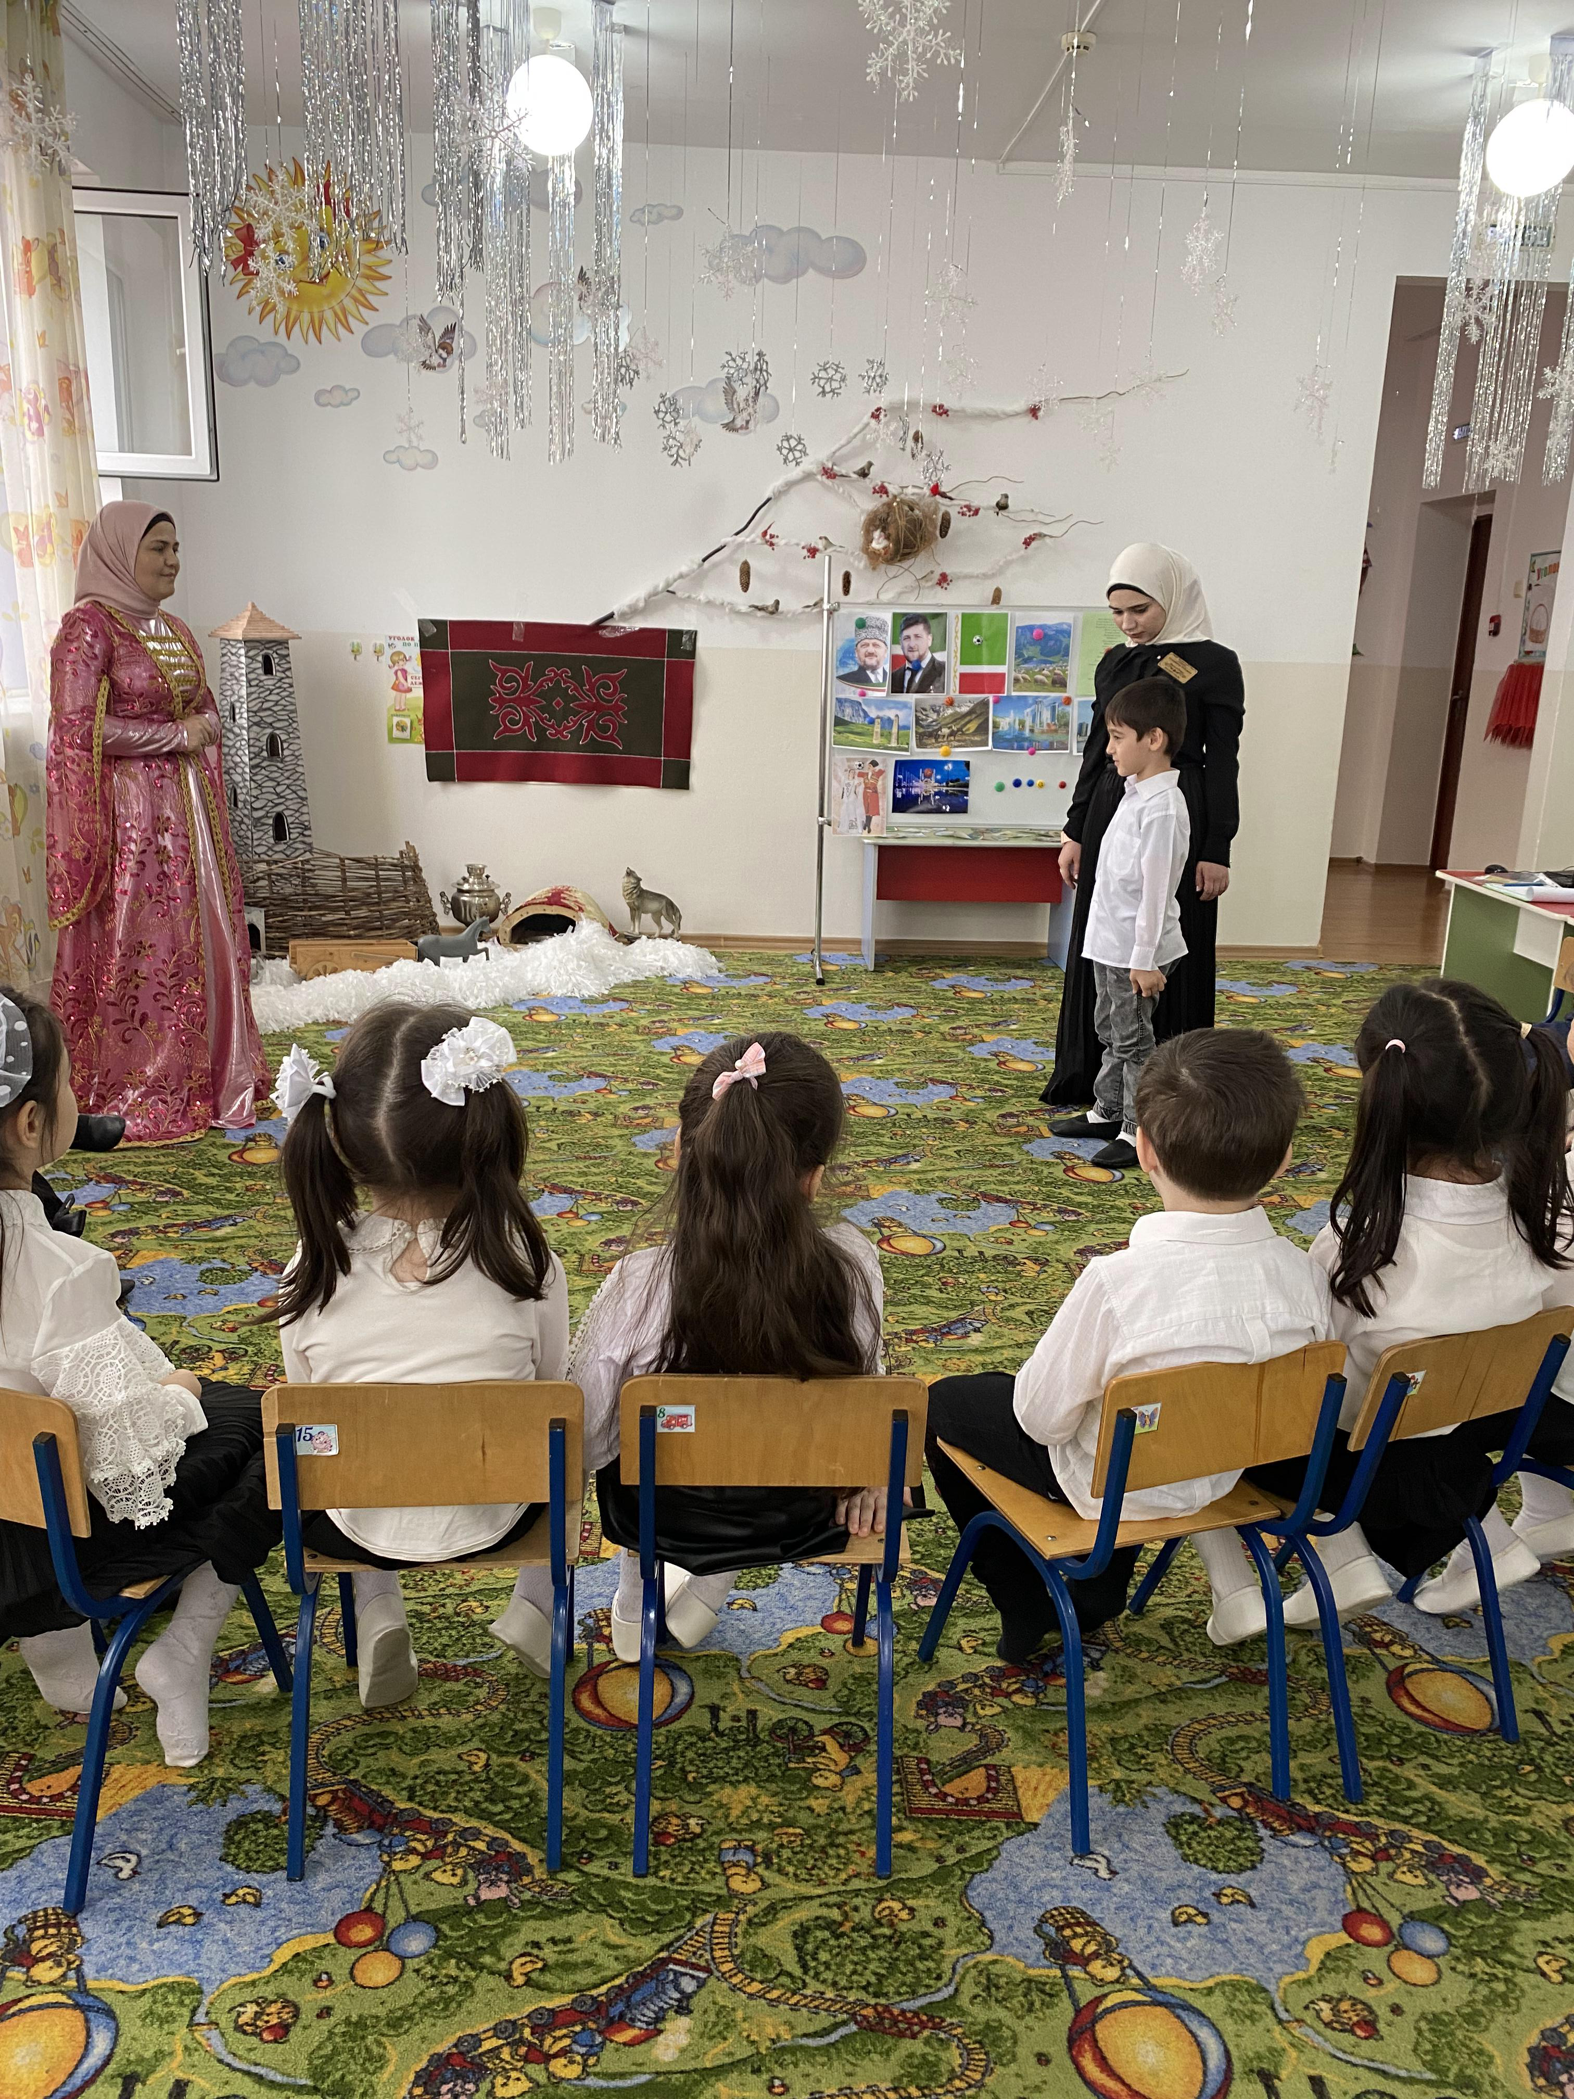
Проектан план кхочушйар Йиллина къамел кхиоран заняти «Сан Даймохк – Нохчийчоь»
1алашонаш: берийн Даймахках долу хаарш т1еч1аг1дар, махке безам ч1аг1бар; мехкан хазалла ларйар; патриотически дог – ойла кхиор.

Slide 12
«Сан мотт-сан марзо» коьчална байташ 1амор

Slide 13
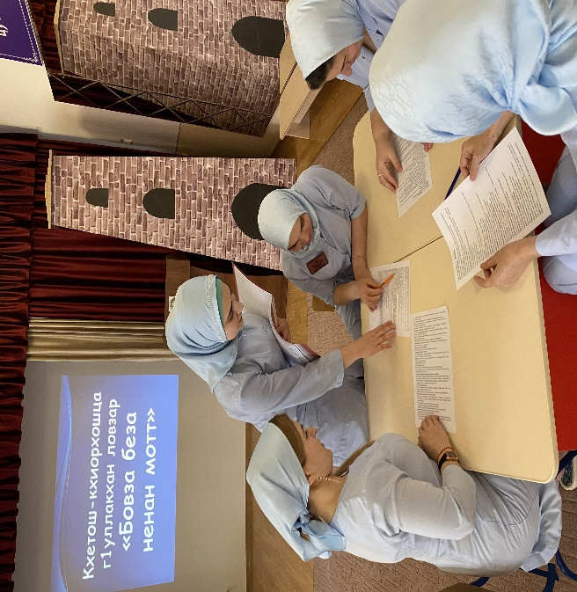
Кхетош-кхиорхошца г1уллакхан ловзар «Бовза беза ненан мотт»

Slide 14
Проект кхочушйаран мероприятеш д1аг1уш йу.

